Slide 1

Previsão de Aneurismas
Projeto de Machine Learning 23/24
Rodrigo Costa | 2020133365
Vasco Oliveira | 2019119011

Slide 2
Objetivo
O objetivo do nosso projeto é, utilizando um dataset com informação histórica médica, conseguir utilizar um algoritmo de classificação binária de modo a conseguir prever aneurismas em novos pacientes, utilizando dados médicos relevantes.
Nesta meta foi efetuada a limpeza e processamento de informação do Dataset utilizado de forma a melhorar resultados futuros no que toca á precisão do algoritmo.

Slide 3
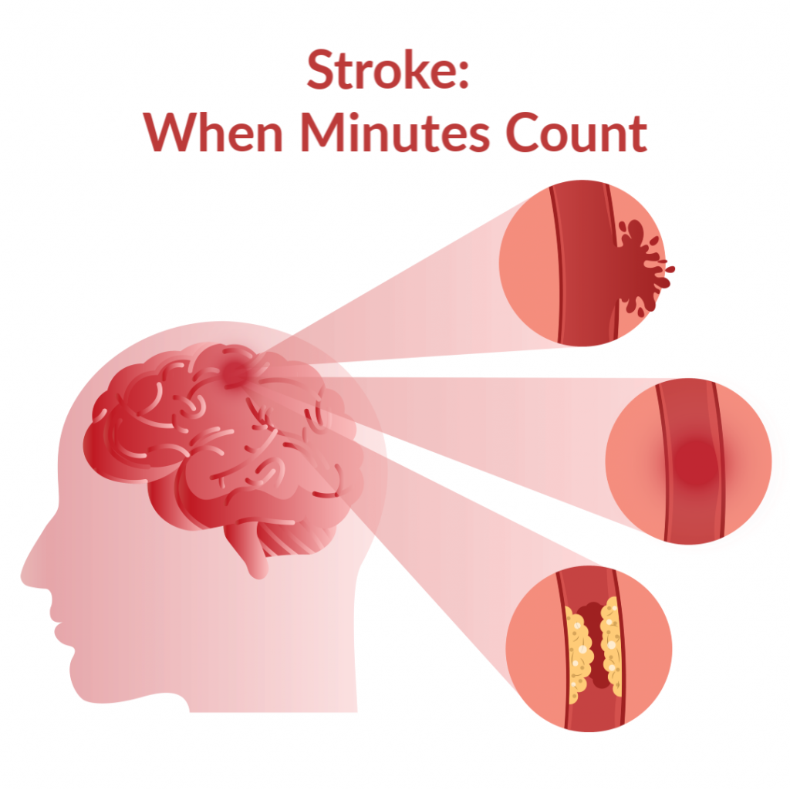
DataSet
id
gender
age
hypertension
heart_disease
ever_married
work_type
Residence_type
avg_glucose_level
bmi smoking_status
stroke
Número de linhas:
5110
Número de features:
11

Slide 4
Passos tomados
Carregamento do dataset.
Análise inicial da estrutura do dataset.
Verificação e respetiva remoção de linhas com valores nulos e linhas duplicadas.
Normalização de valores e Capitalização do titulo das features.
Remoção de feature ‘id’.
Remoção de linha que tenham o valor de ‘Smoking_status’ como ‘unknown’, equivalente a 29.09% da dataframe. Sobrando 3426 linhas.
Remoção de género ‘other’ para normalizar feature.
Gráficos de correlação em pie.

Slide 5
Passos Tomados
Encoding de features categóricas e ordinais para numéricas.
Utilização de One Hot Encoding para as features ‘Residence_type’ e ‘Work_type’.
Aplicação de uma pipeline para aplicar os enconders previamente criados ao dataframe.
Criação de gráficos para visualizar o resultado dos processos aplicados aos dados.

Slide 6
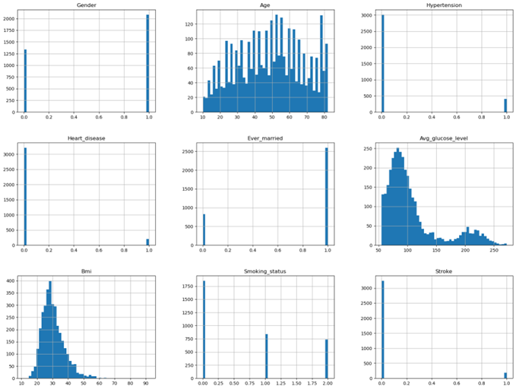
Visualização De Resultados
Gráfico com as features processadas.

Slide 7
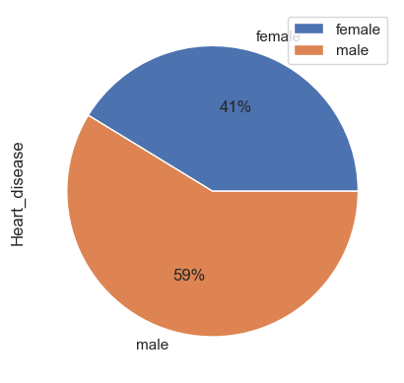
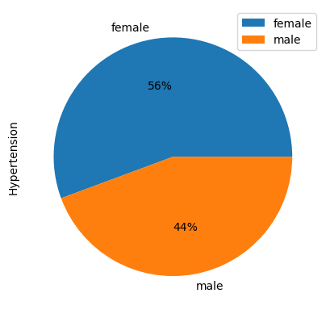
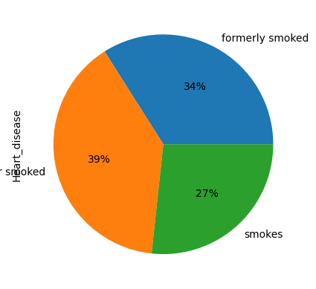
Doença cardiovascular por género
Hipertensão por género
Doença cardiovascular por smoking_status

Slide 8
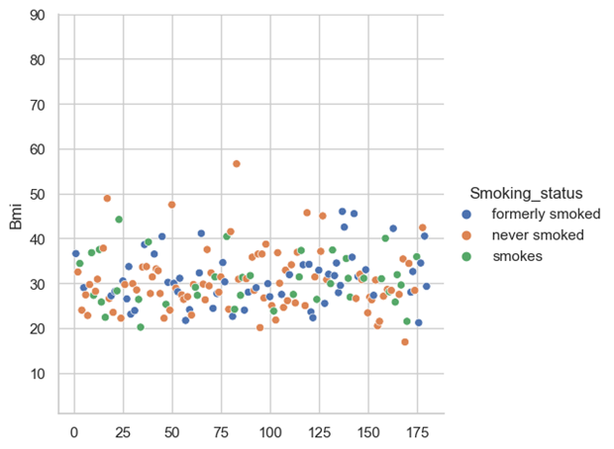
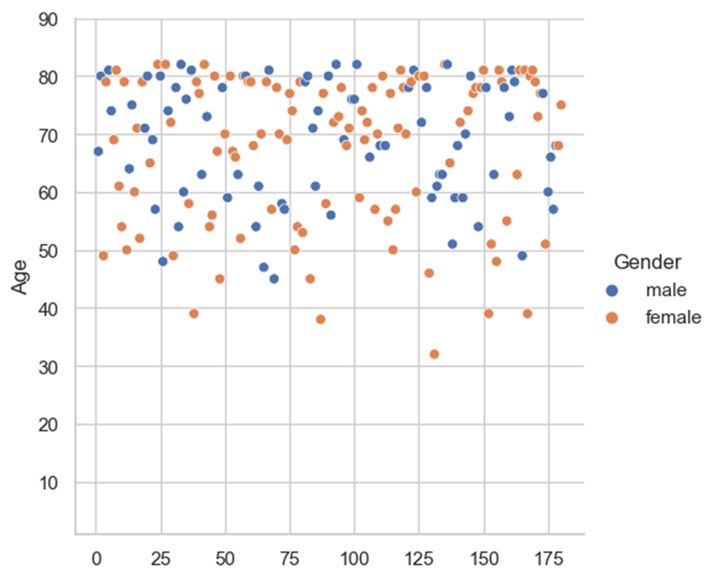
Gráficos de correlação com aneurismas
Instâncias de aneurisma por Bmi e Smoking_status
Instâncias de Aneurisma por idade e género

Slide 9

FIm

